Slide 1

VLM----VLN的更进一步

Slide 2
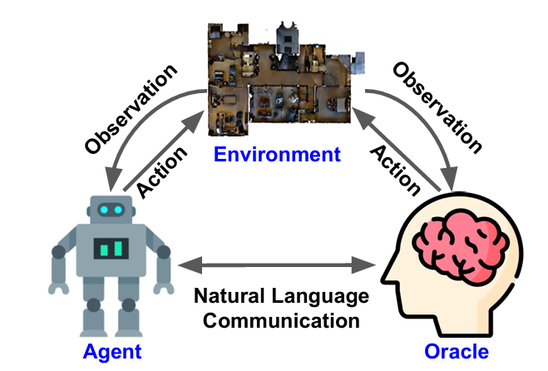
技术背景
VLN: 视觉-语言导航任务(Vision-Language Navigation)的缩写，它指的是在陌生环境中，无人系统依据语言指示和观测图像之间的跨模态匹配信息，进行自主智能路径导航的方法。
VLN任务包含三个关键要素：
agent（需要被训练和学习的机器人）
oracle（模拟人的作用）
真实环境
Notes:
Vln 旨在通过与周围的环境交互学习。 也就是说，一个智能的agent，能够向人类一样以自我为中心感知真实的3D环境从而进行学习。具体来说，VLN的目标是让一个agent根据自然语言指令和视觉场景探索没见到过的现实环境，从而实现导航，找到具体物品等具体任务。
agent可以向oracle请求指导，oracle做出回应。然后agent根据收到的指令和观察到的环境与环境交互，并完成具体任务。oracle还可能根据观察到的环境和代理状态，帮助agent。

Slide 3
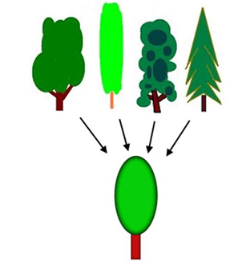



Question & Idea
数据分布的差异以及监督学习中的过拟合
收集真实数据成本高昂，尤其是对于需要精确3D扫描的任务
当前的VLN agent与环境的交互性有限。
指令与路径的一致性问题
将图像输入图像编码器
使用适配器将图像编码器的输出转换为某种表示
将适配器的输出整合到 LLM 中(下面会详细介绍)
在处理图像的同时，将文本指令转换为一系列 tokens 并输入 LLM
适配器
图像编码
LMM
Notes:
数据分布差异与过拟合：VLN任务中的模型从已知场景迁移到未知场景时性能下降，这可能是由于数据分布的差异以及监督学习中的过拟合问题。
数据稀缺性：数据稀缺性阻碍了VLN的发展。虽然机器生成的合成指令可以帮助缓解这一问题，但合成数据的质量落后于真实数据。收集真实数据成本高昂，尤其是对于需要精确3D扫描的任务。
与环境的交互有限：当前的VLN代理与环境的交互性有限。大多数数据集和研究只涉及基本动作，缺乏物理交互，这与现实世界中复杂的交互形式相去甚远。
指令与路径的一致性问题：在VLN中，每一条指令与路径基本一致，导致模型没法从头开始学习。每条指令仅部分地描绘了轨迹，在不以视觉状态为基础的情况下，解释指令可能会很含糊。
指令解析与地标关联：在VLN任务中，智能体需要解析自然语言指令，并识别出指令中提到的地标。然后，智能体需要将这些地标与实际环境中的视觉信息进行对齐。如果智能体无法正确地识别和关联地标，就会导致导航路径与指令不一致。
动作要求的理解：除了地标之外，指令中还可能包含与地标相关的动作要求，例如“去到”、“经过”等。智能体需要理解这些动作要求，并在导航过程中执行相应的动作。如果智能体无法正确理解这些动作要求，可能会导致导航路径与指令不一致。

Slide 4


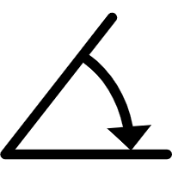




技术说明
参数
VLN
VLN-CE
前进
视觉语言大模型的应用
。。。。
后退
。。。。
转向
大模型提高泛化能力
指令查询标记
指令无关标记
Notes:
1) 与能够执行粗略导航规划的AGI模型或所谓的导航通才相比，NaVid是一种实用的视觉-语言-动作（VLA）模型，其能够利用定量参数来推断可执行动作，移动距离和旋转角度。这使得NaVid可以在真实的世界中部署。
2）视觉显示与采用LLM作为规划器的VLN模型相比，NaVid采用了更真实的VLN建模。具体而言，NaVid在连续环境中直接推导出低级可执行动作，并以视频形式对视觉观察进行编码，这与之前在离散空间中对VLN进行建模的基于LLM的方法或使用文本描述对历史观察进行编码不同
3) 与现有的专业化VLN模型不同，NaVid消除了对里程表数据、深度和地图的依赖，从而避免了里程表噪声或深度感知或导航地图中的域差异所带来的泛化挑战，使NaVid易于部署。
我们用两种标记来表示机器人视觉观察中的每一帧。第一种由提取与给定指令特别相关的视觉特征的指令查询令牌组成。另一种包括全局编码细粒度视觉信息的指令不可知令牌，其中令牌数量确定编码特征的粒度。
指令无关标记的应用是为了提供更全面的上下文信息。例如，当机器人需要导航到一个特定位置时，它不仅需要识别与指令直接相关的特征（如特定的颜色或形状），还需要理解周围的环境，以便避开障碍物或找到正确的路径。指令无关标记使得机器人能够捕捉到这些额外的视觉信息，从而提高其在复杂环境中的导航能力。
指令无关标记与指令查询标记（instruction-queried tokens）一起工作，前者提供全局的视觉信息，而后者专注于与特定指令相关的特征。这种结合使用使得机器人视觉系统能够既关注于执行特定任务所需的关键视觉信息，又能保持对周围环境的广泛感知。
因为它不涉及其它信息，深度、里程表数据或地图。如果以正确的方式加以利用，它将有助于减轻里程表噪声和先前VLN工作的深度感知或导航地图中的域差异所导致的泛化问题。
1 VLN任务涉及在未访问过的环境中，根据人类指令进行导航。在模拟环境中，智能体通过在预定义的导航图上的节点之间“传送”来做出决策。尽管这种方法效率较高，但直接将这些模型应用到现实世界的机器人应用中是不切实际的。
2 为了解决这个问题，提出了在连续环境中的VLN（VLN-CE），允许智能体在模拟器中自由导航到任何无障碍空间，无论是通过预测低级控制信号还是从航点预测器估计的可导航子目标中选择。
介绍语言大模型可以提高智能性，视觉大模型可以提高泛化能力
尽管取得了很大进展，现有的VLN方法主要是在模拟环境中构建和评估的，这在很大程度上忽视了现实世界条件的复杂性和不可预测性。Sim-to-Real VLN转移是一个研究不足的话题，现有的文献表明，由于动作空间和视觉领域差异，性能可能会下降超过50%。

Slide 5
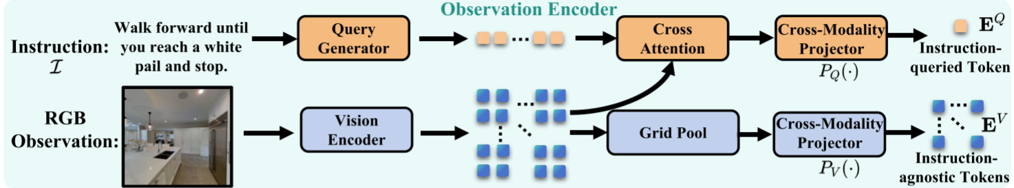
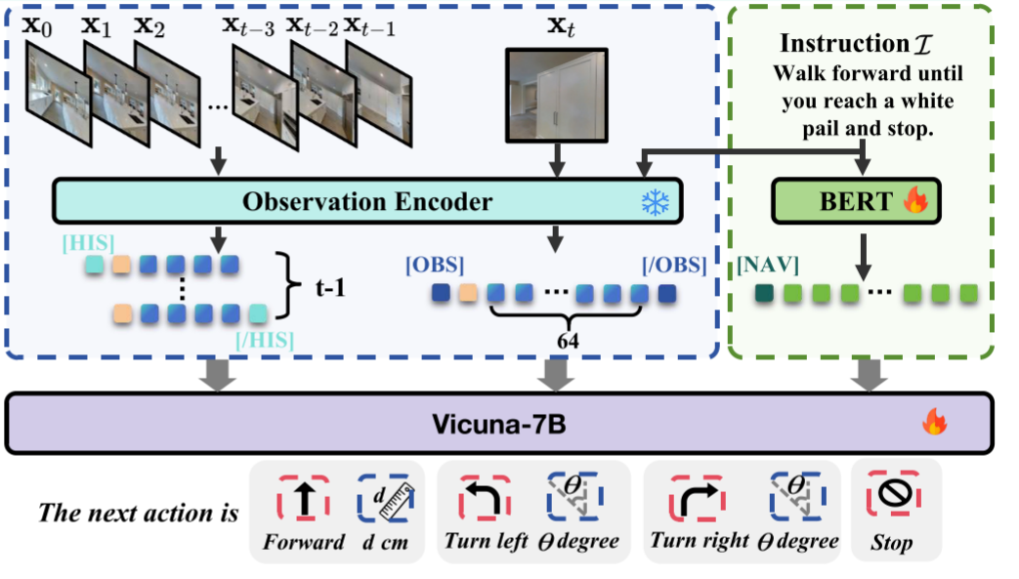
技术说明
关于NaVid的输入包括来自在线视频观察{x 0，· · ·，xt}的RGB帧以及人类指令。
对于每一帧，我们使用观测编码器来提取视觉信息，并使用指令来获得观察令牌，包括指令查询标记和指令无关标记。
此外，我们的方法通过文本编码器获得语言标记。最后，通过特殊标记[HIS]、[OBS]和[NAV]进行分割，我们将观察标记和语言标记连接起来，并将标记发送到维库纳-7 B，然后获得下一步动作
Notes:
语言信息通过查询生成器转换成系统可以理解或者执行的查询，再通过Observation Encoder。为计算机解码的时候提供必要的上下文信息。
视觉信息通过视觉编码产生二维矩阵，进行网络池化，分割出特征信息
两相交互后，图像信息与文本信息产生命中，产生指令查询标记，未命中产生指令无关标记，但是这个无关标记是有明显特征的。

Slide 6

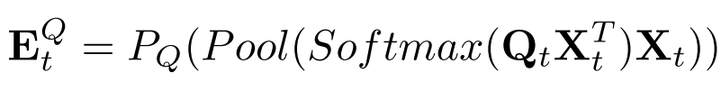

构建流程
LLaMA-VID
NaVid
GQ(·)是一个基于Q-Former的Transformer，用于通过Xt和I之间的跨模态交互来学习查询感知查询。
PQ（·）表示用于获取指令所需令牌的跨模态投影器
Pool（·）是沿着查询维度的平均运算
网格池化层用来保留空间信息
PV（）也是一个跨模态投影
Notes:
NaVid基于LLaMA-VID 的基础上构建
对于每一帧xt，我们首先利用视觉编码器得到其视觉嵌入Xt ∈ RNx×C，其中Nx为面片数（Nx设为256），C为嵌入维数。为了获得指令查询令牌，我们使用一个基于QFormer的查询生成器GQ生成指令查询Qt ∈ RM×C，其中M表示每帧查询的数目，C表示每个查询的维数EQ
Softmax作为激活函数，将帧嵌入与指令查询矩阵转化为概率分布，表明一种注意力分布。
在池化层对帧嵌入加权归一，以反映指令查询的重要性
它是一个线性变换，用于将池化后的结果从视觉嵌入空间映射到指令查询空间，捕捉了视觉信息中与指令最相关的特征，并且这些特征被加权平均，以形成一个综合的视觉表示，这个表示可以用来指导后续的任务。
而NaVid需要为机器人计划可执行的操作。因此，我们在这里采用了网格池，以使指令不可知令牌能够保留足够的几何信息，从而使NaVid中的LLM具有足够的上下文来推理机器人动作的定量参数

Slide 7
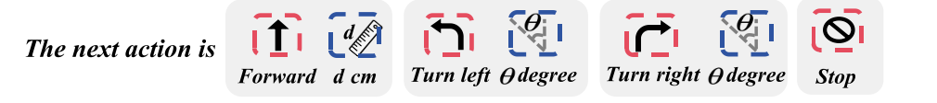
构建流程
Input:
<HIS>{historical frames}</HIS>
<OBS>{current frame}</OBS >
<NAV>{instruction content}
Output:
{answer content}
行动输出：
NaVid 输出的每个行动包含两个变量，这两个变量与VLN-CE设置相一致。
行动类型（Action Type）：从离散集合 {FORWARD, TURN-LEFT, TURN-RIGHT, STOP} 中选择的行动类型。
定量参数（Quantitative Arguments）：根据不同的行动类型，NaVid 推断出具体的移动距离或旋转角度。
具体行动类型：
FORWARD：对于“向前”行动，NaVid 进一步推断出具体的移动距离。
TURN-LEFT 和 TURN-RIGHT：对于“向左转”和“向右转”行动，NaVid 预测具体的旋转角度。

Slide 8

训练策略
混合训练策略：
为了最大化利用有限的模拟数据，并使NaVid系统尽可能有效地泛化到新场景或现实世界，设计了一种混合训练策略。
1.个是收集非oracle导航轨迹并将其纳入训练循环。
首先，从VLN-CE R2R数据集中收集预言导航轨迹，包括单目视频观察、指令和机器人动作。从61个MP3D室内场景中收集数据，总共包含32万步的样本。
使用这些预言轨迹数据训练NaVid，使其学习导航策略。将训练好的NaVid代理部署到VLN-CE环境中，以收集非预言导航轨迹。这一步骤中，又收集了额外的18万步的样本
将来自预言和非预言轨迹的样本结合起来，用于NaVid的最终训练。
结合预言和非预言轨迹的训练数据有助于NaVid更好地泛化到新场景或现实世界
1
学习了最优的导航策略和如何应对非理想情况。
2
Notes:
受到Dagger技术（一种模仿学习技术）的启发，该技术通过将代理在环境中的实际操作反馈回训练循环来提高策略的性能。
通过这种方式，NaVid不仅学习了最优的导航策略，还学习了如何应对非理想情况，从而提高了策略的鲁棒性。
结合预言和非预言轨迹的训练数据有助于NaVid更好地泛化到新场景或现实世界，因为它接触到了更多样化的数据。

Slide 9




训练策略
2. 联合训练（co-training）策略。
Instruction Reasoning
指令推理任务
Video-Based Question-Answering
这个辅助任务要求NaVid根据视频基础的导航轨迹推断出相应的指令。这个任务可以通过共享的数据组织格式实现，其中{instruction content}和{answer content}可以被实例化为请求机器人导航轨迹描述和数据集中提供的人工标记指令的提示。
指令推理辅助任务包含10k个轨迹样本，图3的下方提供了一个示例。这个任务有助于NaVid学习如何从导航轨迹中提取和理解指令，从而提高其环境理解能力。
为了增强指令遵循能力和防止预训练中获得的一般知识遗忘，还将视频基础问答样本纳入联合训练中。这些样本有助于NaVid保持对一般知识的掌握，并提高其遵循复杂指令的能力。
通过联合训练，NaVid能够在执行主要的导航任务的同时，提高其对环境的理解能力和对指令的遵循能力。
这种多任务学习方法可以帮助模型在不同任务之间共享知识，提高泛化能力，并减少对特定任务数据的过拟合。
Notes:
NaVid不仅进行VLN-CE行动规划的训练，还结合了两个辅助任务，以提高其对环境的精确理解和遵循给定指令的能力。
1 环境理解辅助任务 - 指令推理
2 指令推理任务的数据和示例
3 指令遵循和抗遗忘辅助任务 - 视频基础问答

Slide 10
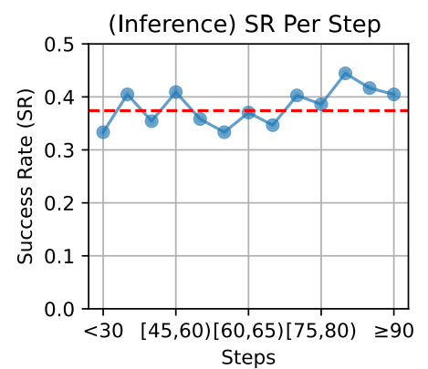
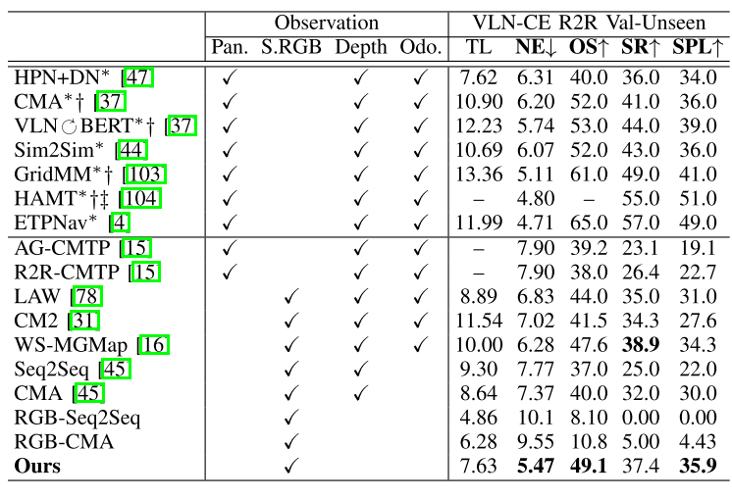
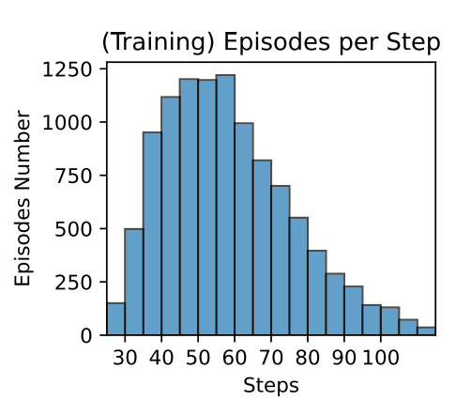
测试与结果 Simulated Environment
Notes:
SPL（Success weighted by Path Length）： SPL是一个衡量成功率和路径长度的综合指标。它不仅考虑了代理是否成功到达目标位置，还考虑了代理到达目标所走的路径长度。SPL值越高，表示代理不仅能够成功完成任务，而且路径效率也较高。
NE（Navigation Error）： NE指的是代理最终位置与目标之间的平均距离（以米为单位）。这个指标衡量了代理导航的精确性，即代理到达的位置与实际目标位置之间的接近程度。NE值越低，表示代理的导航误差越小，导航精度越高。
OS（Oracle Success Rate）： OS是衡量路径中任何节点是否在距目标位置的阈值内的一个指标。如果代理在导航过程中的任何时刻到达了目标位置附近的一个预设阈值内，那么这个任务就被认为是成功的。OS值越高，表示代理在导航过程中有更高的概率成功到达目标附近。
SR（Success Rate）： SR是最直观的成功率指标，它衡量代理在距离目标一定距离内完成任务的频率。SR值越高，表示代理成功完成任务的概率越大。
(a)NaVid在推断过程中不同步骤的成功率。红点线表示平均成功率。(b)在训练过程中，在不同的步骤上对发作进行编号。x轴的“步骤”表示指令所需的Oracle操作

Slide 11
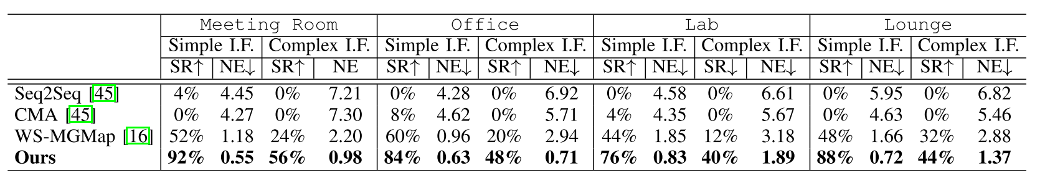
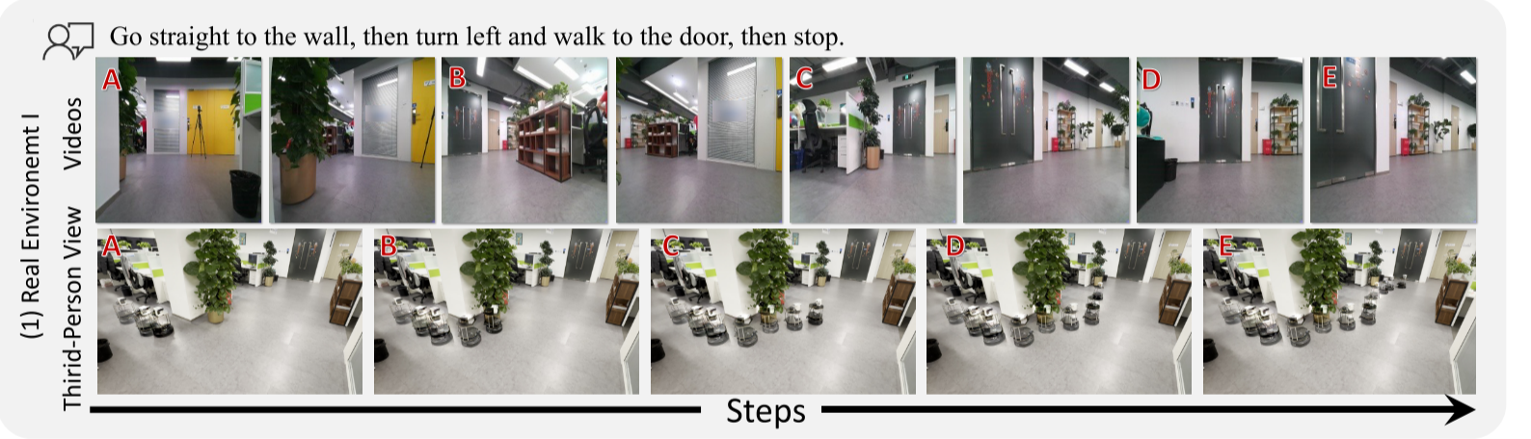
测试与结果
Notes:
SPL（Success weighted by Path Length）： SPL是一个衡量成功率和路径长度的综合指标。它不仅考虑了代理是否成功到达目标位置，还考虑了代理到达目标所走的路径长度。SPL值越高，表示代理不仅能够成功完成任务，而且路径效率也较高。
NE（Navigation Error）： NE指的是代理最终位置与目标之间的平均距离（以米为单位）。这个指标衡量了代理导航的精确性，即代理到达的位置与实际目标位置之间的接近程度。NE值越低，表示代理的导航误差越小，导航精度越高。
OS（Oracle Success Rate）： OS是衡量路径中任何节点是否在距目标位置的阈值内的一个指标。如果代理在导航过程中的任何时刻到达了目标位置附近的一个预设阈值内，那么这个任务就被认为是成功的。OS值越高，表示代理在导航过程中有更高的概率成功到达目标附近。
SR（Success Rate）： SR是最直观的成功率指标，它衡量代理在距离目标一定距离内完成任务的频率。SR值越高，表示代理成功完成任务的概率越大。

Slide 12
感谢聆听！
汇报人：叶李双

